Slide 1

비욘드컴페어 사용방법
이동준

Slide 2
목차
비욘드 컴페어란?
비욘드 컴페어 다운로드 및 설치 방법
비욘드 컴페어 활용 방법
비욘드 컴페어 사용 실례
Text 파일 비교
이미지 파일 비교
Excel 파일 비교
워드파일과 한글 파일에서의 활용 여부

Slide 3
비욘드 컴페어(Beyond Compare)란?
두 파일의 내용을 비교하는 프로그램
단순한 텍스트부터 excel파일이나 이미지 파일, 프로그램 소스코드 등을 비교하여 서로 다른 부분과 같은 부분을 찾는 용도로 주로 사용함
프로그래머들에게 주로 사용되지만 프로그래머가 아닌 사람들도 충분히 활용할 가치가 있음

Slide 4
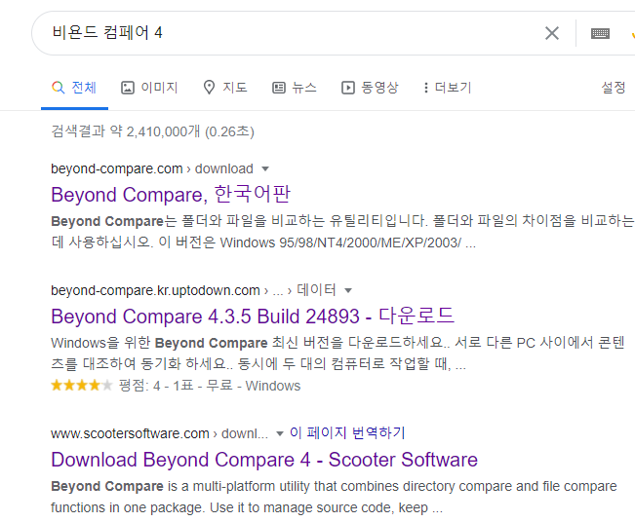
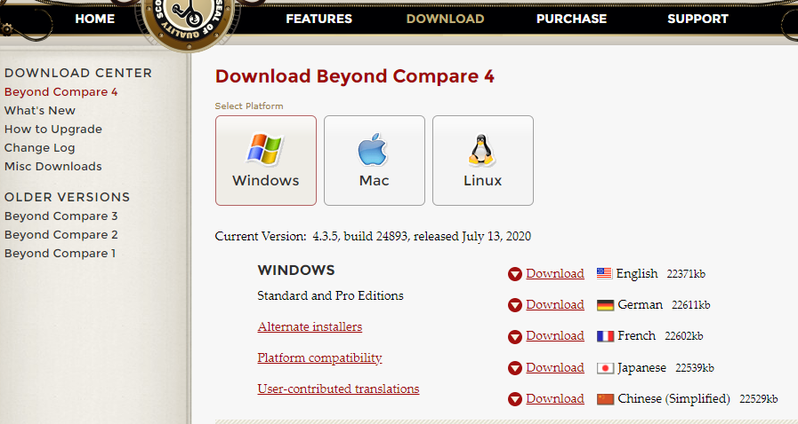
비욘드 컴페어 다운로드 및 설치 방법
비욘드 컴페어 4버전을 추천함
파일 다운로드 후, 설치 파일 더블 클릭하여 설치
전부 Next 누르면 되고, 약관 동의하는 부분만 accept 눌러주면 됨

Slide 5
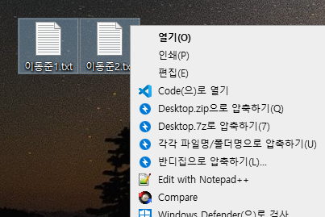
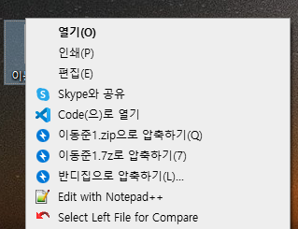
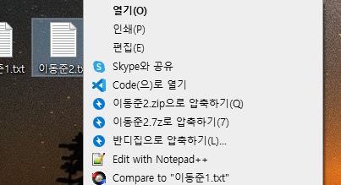
비욘드 컴페어 활용 방법
비교 하고 싶은 두 개의 파일을 동시에 선택하여 비교 : 두 파일을 선택 후 마우스 우클릭 하여 Compare 선택
비교하고 싶은 파일을 각각 선택하여 비교
기준이 되는 파일을 우클릭 하여 Select Left File For Compare 클릭하고, 비교할 파일을 우클릭하여 Compare to 클릭

Slide 6

비욘드 컴페어 사용 실례[1/5]
텍스트 비교
동일한 내용은 검은색으로 표시되고, 다른 내용은 빨간색으로 표시됨
※ 소스코드의 주석 부분이 다를 경우에는 파란색으로 표시됨

Slide 7
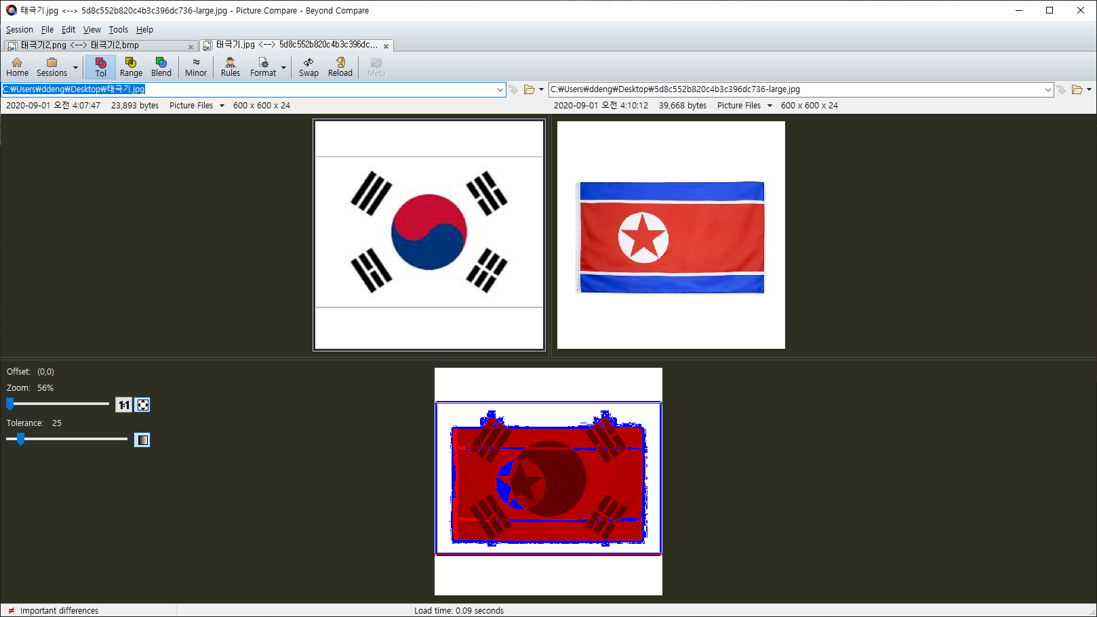
비욘드 컴페어 사용 실례[2/5]
2. 이미지 비교

Slide 8
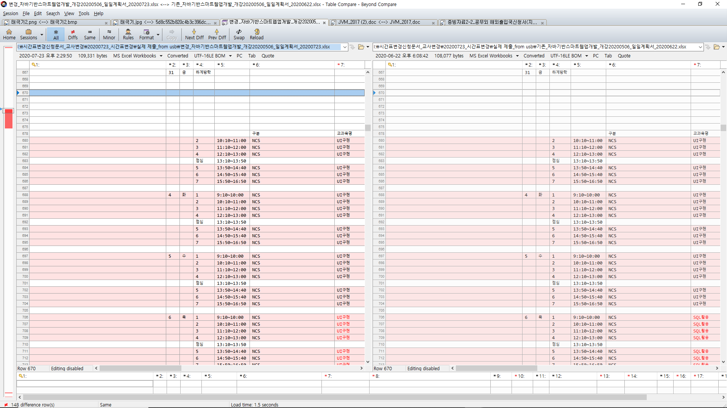
비욘드 컴페어 사용 실례[3/5]
3. Excel 비교

Slide 9
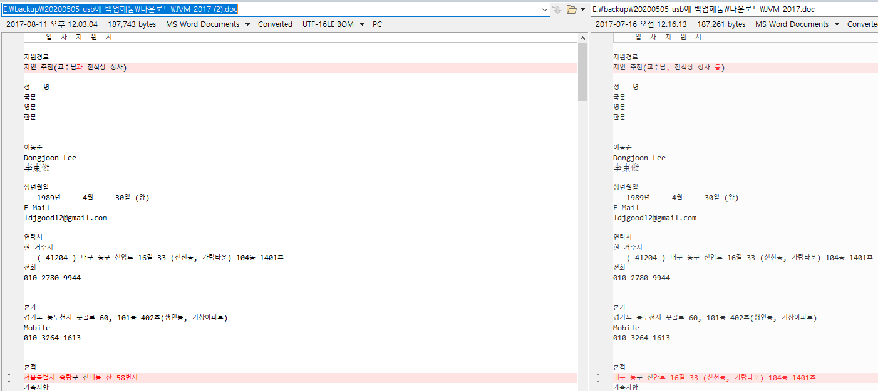
비욘드 컴페어 사용 실례[4/5]
4. 워드파일과 한글 파일에서의 활용 여부(1/2)
1) Word 파일도 비교가 되긴 하나, text들만 비교됨(스크린샷 참고)

Slide 10
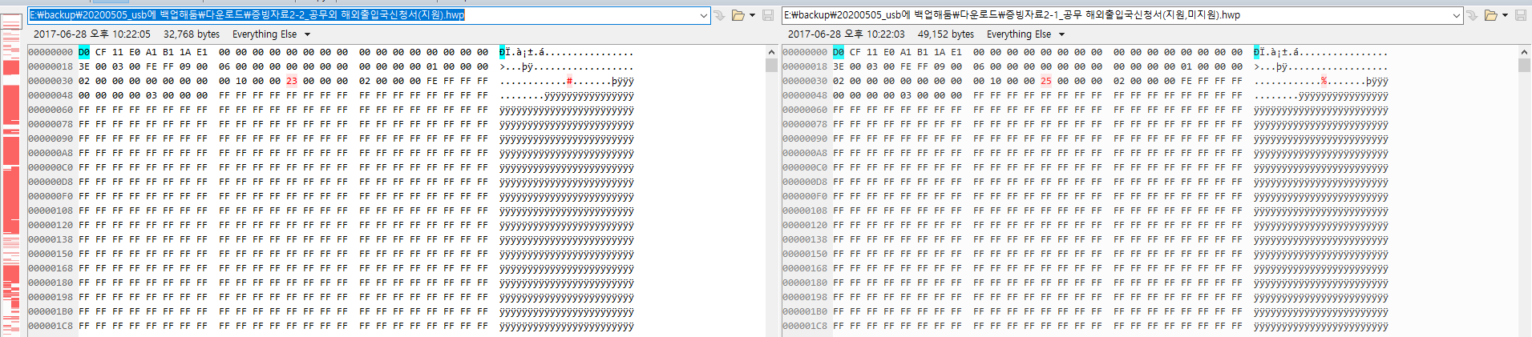
비욘드 컴페어 사용 실례[5/5]
4. 워드파일과 한글 파일에서의 활용 여부(2/2)
2) Hwp 파일은 비교가 안 됨(스크린샷 참고)

